Slide 1
Engranes (Rectos)
ME3401 – Cinemática y Dinámica de Mecanismos
Auxiliares: Gabriel San Martín y Santiago Parraguez
Profesora: Elena Atroshchenko
Fecha: Miércoles 8 de Noviembre

Slide 2
Noticias!
No más cátedras.
Mañana no hay clases.
El proximo martes hay auxiliar.
Despues del control veremos si hacemos auxiliares extras para el examen.

Slide 3
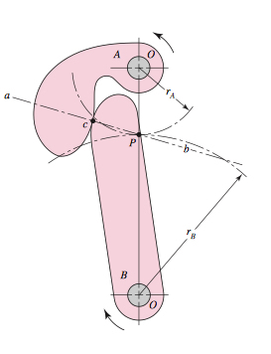
Acción conjugada
Cuando dos levas o dientes se diseñan para producir una relacion de velocidades angulares constante entre ellos.
En teoría, es posible seleccionar cualquier forma para el perfil de un diente en un engrane y luego encontrar la forma del diente del segundo engrane que genera una acción conjugada.
Una de estas soluciones es el perfil involuta, que se usa de manera universal en (casi) todos los engranes.
Recta ab: Línea de acción
Punto P: Punto de paso
Circulos con centro en O y que pasan por P: Círculos de Paso

Slide 4
Regla de la acción conjugada
Para transmitir movimiento a una relación constante de velocidad angular, el punto de paso debe permanecer fijo; es decir, todas las líneas de acción de cada punto instantáneo de contacto deben pasar por el mismo punto P.

Slide 5
Involuta

Slide 6
Para aprender las partes de un engrane…
Vamos a dibujar uno.
Necesitamos decidir a priori:
Reduccion→Relación entre radios
Distancia entre centros (consideraciones de diseño)
Modulo (consideraciones dinámicas y de fabricación)

Slide 7
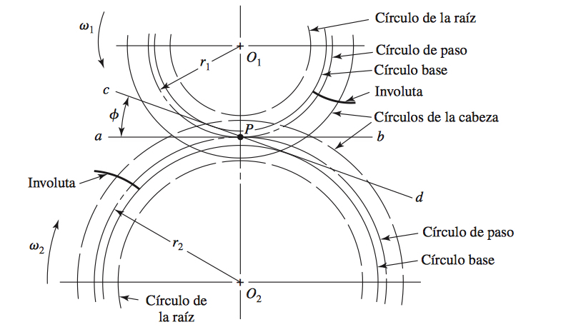

Slide 8
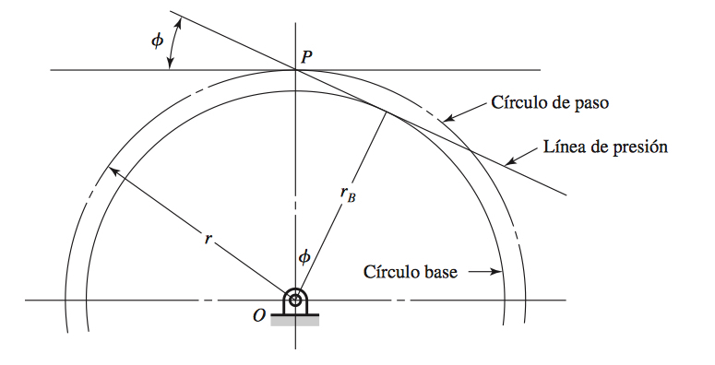

Slide 9
Geargenerator.com

